Slide 1
Verejné licencie z pohľadu autorského práva
Centrum vedecko-technických informácií SR
webinár, 29.9.2025
JUDr. Zuzana Adamová, PhD.

Slide 2
Štyri webináre
29.9.2025
  úvod do autorského práva a verejných licencií
  kto je nositeľom majetkových autorských práv k dielu
  kto udeľuje verejné licencie v prípade zamestnaneckého a školského diela
  ako sa udeľuje verejná licencia
  prečo výnimky a obmedzenia nie sú riešením legálneho použita
  či môže autor zastupovaný OKS využívať verejné licencie
13.10.2025
10.11.2025
1.12.2025

Slide 3
Licenčná zmluva podľa AZ
§ 65 a nasl. AZ
poskytovateľ ↔ nadobúdateľ
udelenie súhlasu na použitie predmetu chráneného Autorským zákonom

Slide 4
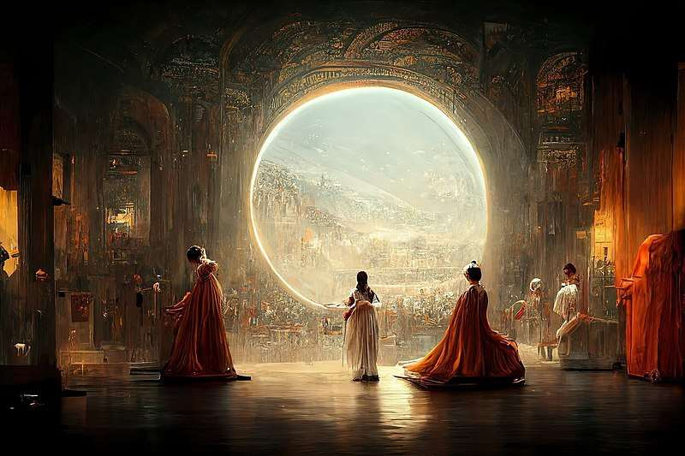
Predmet
autorské dielo
  vrátane počítačových programov
  nie výsledky generované systémami umelej inteligencie
umelecký výkon
zvukový záznam
audiovizuálny záznam
vysielanie
databáza
periodikum

Slide 5
Poskytovateľ licencie
autor - fyzická osoba
dedič
osoba, ktorá vykonáva majetkové práva na základe Autorského zákona
  zamestnávateľ pri zamestnaneckom diele (ale nie škola pri školskom diele)
  nositeľ práv k spoločnému dielu
  objednávateľ počítačového programu, databázy (§ 131) a kartografického diela, ktoré je vytvorené na základe zmluvy o dielo
  osoba, ktorá vykonáva práva k predtým nezverejnenému dielu
Notes:
problém – nadobúdateľ práv na základe zmluvy o prevode

Slide 6
Pravidelné náležitosti licenčnej zmluvy
spôsob použitia diela (§ 66)
rozsah licencie (§ 67)
čas, na ktorý sa licencia udeľuje alebo spôsob jeho určenia (§ 68)
odmena alebo spôsob jej určenia, ak nejde o bezodplatné poskytnutie licencie (§ 69)
dohoda o tom, či je zmluva výhradná alebo nevýhradná (§ 70)
možnosti nakladania s licenciou (§ 72)

Slide 7
Spôsob použitia diela - § 66
Vymedzené v AZ:
  autorské práva - § 19 ods. 4 (demonštr.)
  práva výkonných umelcov - § 97 ods. 3
  práva výrobcu zvukového záznamu - § 109 ods. 3
  práva výrobcu audiovizuálneho záznamu - § 118 ods. 3
  práva vysielateľa - § 125 ods. 3
  práva k databáze - § 133 ods. 3
  osobitné práva k databáze - § 135 ods. 1
  periodikum - § 129c
Ak nemožno určiť zo zmluvy → licencia udelená na spôsob použitia diela nevyhnutný na dosiahnutie účelu zmluvy
Limitácia - nemožnosť udelenia licencie na spôsob použitia diela, ktorý nie je v čase uzavretia licenčnej zmluvy známy

Slide 8
Použitie diela v autorskoprávnom zmysle (§ 19 ods. 4 AZ)
Najmä:
vyhotovenie rozmnoženiny diela
verejné rozširovanie diela (napr. predaj, darovanie, nájom, vypožičanie)
spracovanie, preklad, adaptácia
zaradenie do databázy
spojenie diela s iným dielom
verejné vystavenie
verejné vykonanie
verejný prenos
  vysielanie, retransmisia, sprístupňovanie verejnosti, iný verejný prenos

Slide 9







Verejné licencie

Slide 10
koncept predpripravených licencií
štandardizovaná zmluva
licencia je právne záväzná – jej porušenie je porušením autorského práva
každý si môže vytvoriť aj vlastnú verejnú licenciu
licencie sú
  dobrovoľné – autor si sám vyberá
  neodvolateľné – ak raz dielo vydá pod verejnou licenciou, podmienky platia navždy pre už získané kópie
  praktické a globálne, ale vyžadujú rešpektovanie pravidiel a majú určité limity
  využiteľné na svoje diela aj pri použití cudzích diel

Slide 11
Výhody verejných licencií
jednoduché a dostupné – autor nemusí vypracovávať individuálnu licenčnú zmluvu, stačí označiť dielo licenciou
štandardizované – používateľ presne vie, aké sú podmienky, pretože licencia je medzinárodne známa a má jednotnú formu
podpora zdieľania a spolupráce – umožňujú legálne šírenie, remixovanie, úpravy a budovanie na cudzích dielach
globálny dosah – sú navrhnuté tak, aby fungovali v rôznych právnych systémoch
zníženie právnej neistoty – používateľ nemusí písať autorovi o súhlas pri bežnom využití (napr. citácia, remix)
flexibilita pre autora – autor si vyberie, aké práva si chce ponechať a aké voľne poskytne
podpora viditeľnosti a šírenia – diela s verejnými licenciami sa často ľahšie šíria a získavajú si väčšie publikum

Slide 12
Verejná licencia (§ 76 AZ)
udelenie licencie neurčitému okruhu osôb
uzavretie zmluvy, keď dôjde ku konaniu, z ktorého možno vyvodiť súhlas s podmienkami licencie
možnosť aplikácie aj na konania, ktoré nie sú v čase uzatvorenia licenčnej zmluvy známe = výnimka z klasického pravidla pri uzatváraní licenčných zmlúv v súvislosti so spôsobom použitia
vždy bezodplatná
vždy nevýhradná

Slide 13
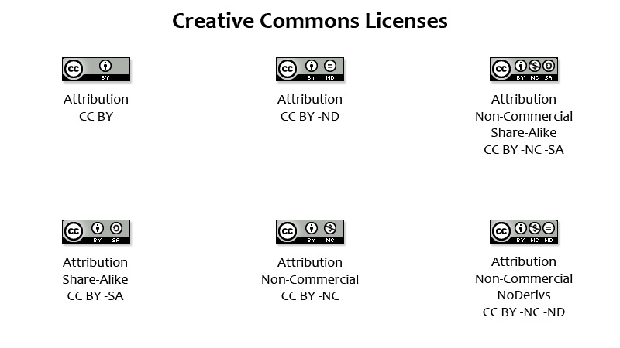
Ako sa udeľuje verejná licencia
13

Slide 14
Autor: Zuzana Adamová
Toto dielo je dostupné pod licenciou Creative Commons Uvedenie autorstva 4.0 Medzinárodná (CC BY 4.0).
Notes:
V pripade digitalneho diela – uviest v metadatach

Slide 15
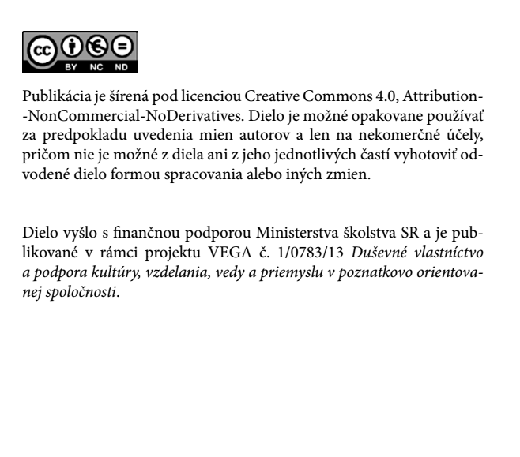

Slide 16
Výnimky a obmedzenia
čo sú výnimky a obmedzenia (§ 37 – 57 AZ) = užívateľské právo na legálne použitie bez súhlasu
  použitie na účely slobody prejavu a práva na informácie
  použitie na sociálne, vzdelávacie, vedecké, kultúrne, úradné a iné účely
  použitie diela s minimálnym hospodárskym významom
  propagácia výstavy a dražby umeleckého diela
ako postupovať:
  kedy štandardnou licenčnou zmluvou?
  kedy udeliť verejnú licenciu?
  kedy využiť výnimky a obmedzenia?

Slide 17
Verejné licencie a kolektívna správa
organizácie kolektívnej správy na Slovensku: SOZA, LITA, Slovgram, SAPA, ZAFA
organizácia kolektívnej správy nesmie obmedziť individuálny výkon majetkových práv zastupovaným nositeľom práv na nekomerčné účely
  organizácia kolektívnej správy môže určiť podrobnosti výkonu práva podľa prvej vety, najmä povinnosť informovať organizáciu kolektívnej správy o individuálnom výkone majetkových práv (§ 164 ods. 4 AZ)

Slide 18
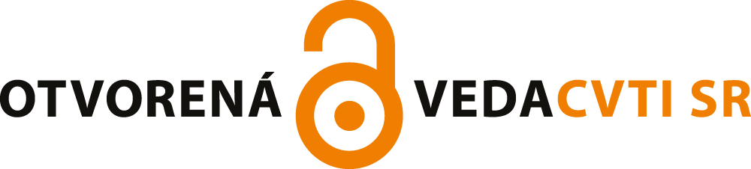
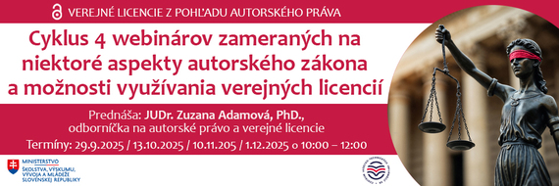


Iné podujatia:
Ďalšie webináre na tému zvyšovania povedomia a informovanosti o používaní verejných licencií:
Kedy: 13.10.2025 / 10.11.2025 / 01.12.2025
vždy o 10:00-12:00, online
Webinár – Promptovanie: základy práce s umelou inteligenciou
Kedy: 15.10. o 10:00, online,
Konferencia Slovak Open Science Forum 2025
Kedy: 25.11.2025,
Kde: Pálffyho palác, Zámocká ulica 47,
Bratislava
Viac informácií o podujatiach na
https://otvorenaweda.cvtisr.sk/
https://eiz.cvtisr.sk/webinar-promptovanie-zaklady-prace-s-umelou-inteligenciou/

Slide 19
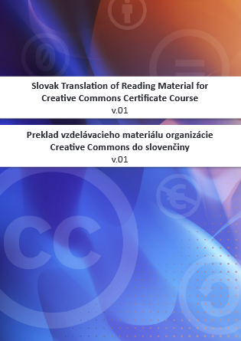
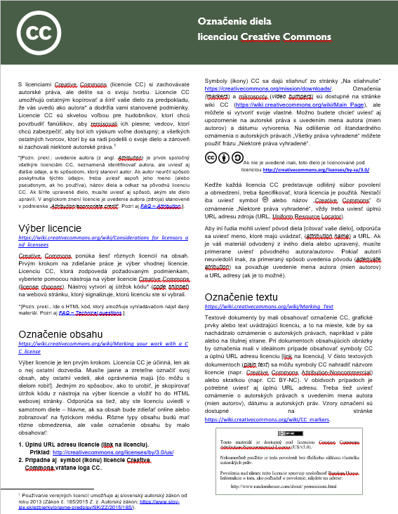
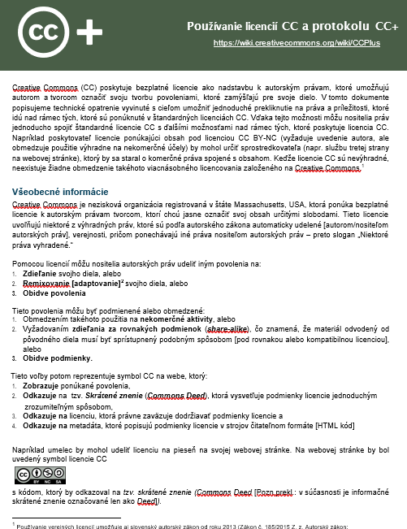
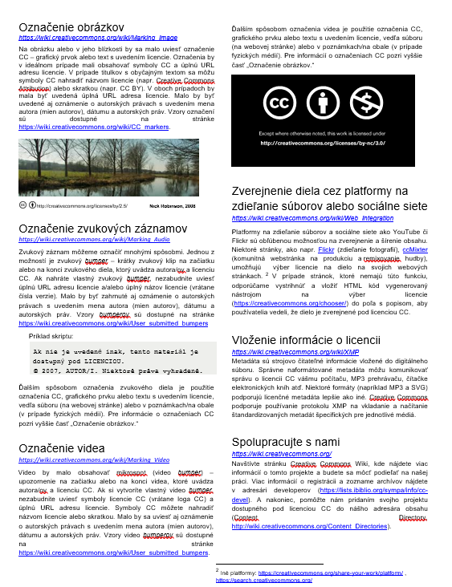

Ďalšie informácie a nové vzdelávacie materiály dostupné na:
https://otvorenaveda.cvtisr.sk/creative-commons/
https://otvorenaveda.cvtisr.sk/informacne-materialy/
https://otvorenaveda.cvtisr.sk/publikacie/

Slide 20
Ďakujem za pozornosť
Najbližší webinár: 13.10.2025
zuzana.adamova@gmail.com

